Slide 1
高二晚练1
（9月16日）

Slide 2
图中所示照片是摄影师在夜晚采用连续曝光技术拍摄的。照片中的弧线为恒星视运动轨迹。读图回答1～2题。
1.据图判断,摄影师
拍摄的地点位于 （ ）
A.低纬地区
B.中纬地区
C.北极附近
D.南极附近
2.图中a恒星视运动转过的角度约为50°,据此判断摄影师连续拍摄的时间为 （ ）
A.1个多小时 B.3个多小时
C.5个多小时 D.7个多小时

Slide 3
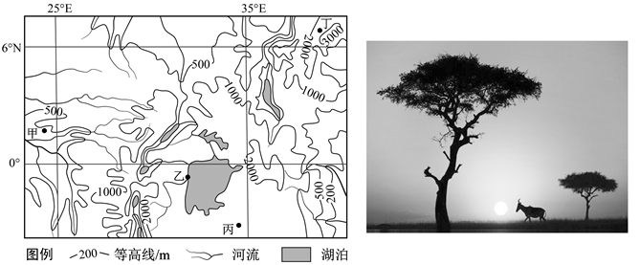
3.右图为某摄影爱好者在左图中广袤草原上拍摄的“日出”美景。摄影爱好者拍摄“日出”美景的方向和北京时间分别是 （ ）
A.东南 7月1日06时 B.东北 7月1日06时
C.东北 1月1日12时 D.东南 1月1日12时

Slide 4
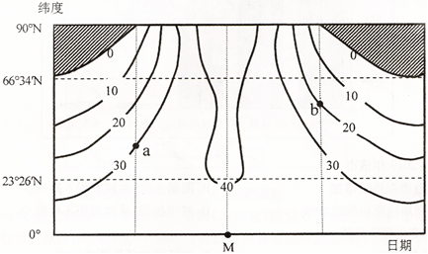
下图表示一年中大气上界单位面积水平面上每日接收到的太阳辐射随纬度的变化，单位为MJ／m2，图中阴影部分表示没有太阳辐射。完成4～5题。
4.图中M日最接近
A.春分日 B.夏至日 C.秋分日 D.冬至日
5.a、b两点太阳辐射差异的影响因素主要为
A.太阳高度 B.白昼长短
C.海陆位置 D.天气状况

Slide 5
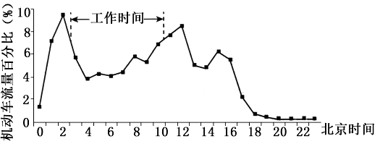
6.大数据显示，城市机动车流量变化在一定程度上可体现城市的生活节奏。机动车流量百分比是指某时段机动车流量占当日机动车总流量的比例。下图为甲城市工作日机动车流量变化图。读图，推断甲城市所处时区是
A．西二区 B．西十区 C．东十区 D．东二区

Slide 6
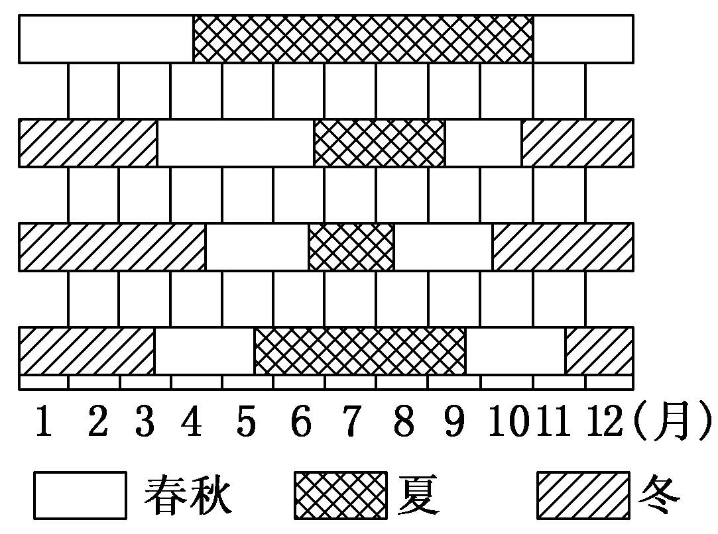
下图为我国北京、广州、武汉、哈尔滨四个城市的季节分配示意图。读图回答7～8题。
7．图示季节分配自上而下依次为 ( )
A．北京、广州、武汉、哈尔滨
B．北京、武汉、哈尔滨、广州
C．广州、武汉、哈尔滨、北京
D．广州、北京、哈尔滨、武汉
8．关于季节更替的叙述错误的是 )
A．低纬度地区季节更替不明显
B．中纬度地区季节更替明显
C．高纬度地区季节更替明显
D．季节更替取决于昼夜长短和正午太阳高度的季节变化

Slide 7
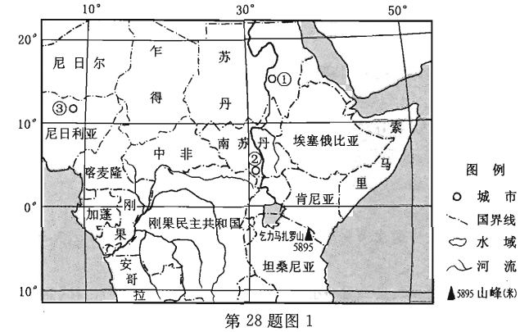
9.阅读材料，完成下列问题。
材料一：图1为非洲某区域略图。
(3)当乞力马扎罗山迎来一年内日出最早的那天，请计算③地(12⁰N)的正午太阳高度角，并比较该日①、②两地日落时的地方时差异。(4分)

Slide 8
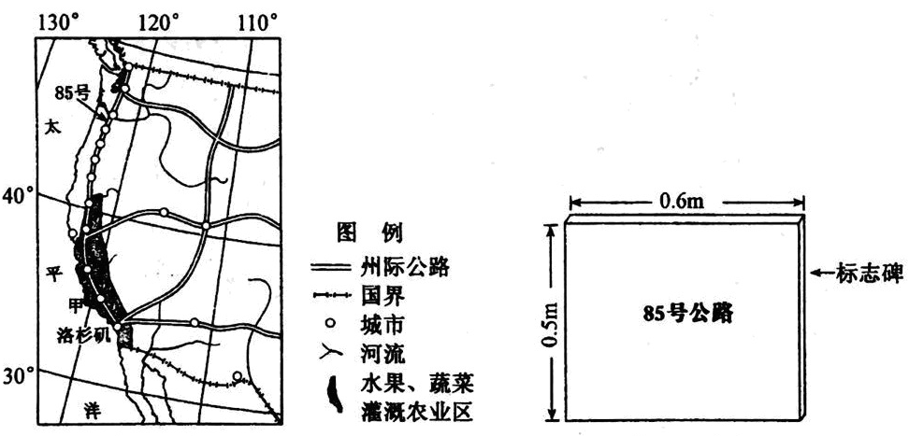
10.阅读材料，完成下列问题。(15分)
材料一： 图1为美国西部略图。图中85号州际公路沿线是美国重要的制造业带，分布众多的纺织工业基地，但近年来纺织工业发展缓慢，棉花大量出口到其他国家。图2为85号州际公路在洛杉矶市的一块标志碑(南北朝向)。
(3)6月22日，某观测者测得图2中标志碑影子的最小面积是0．3平方米；另于该日某时(北京时间10：30)观测到该碑影子朝向东南。判断上述两种观测结果是否正确，并分别说明理由。(4分)

Slide 9
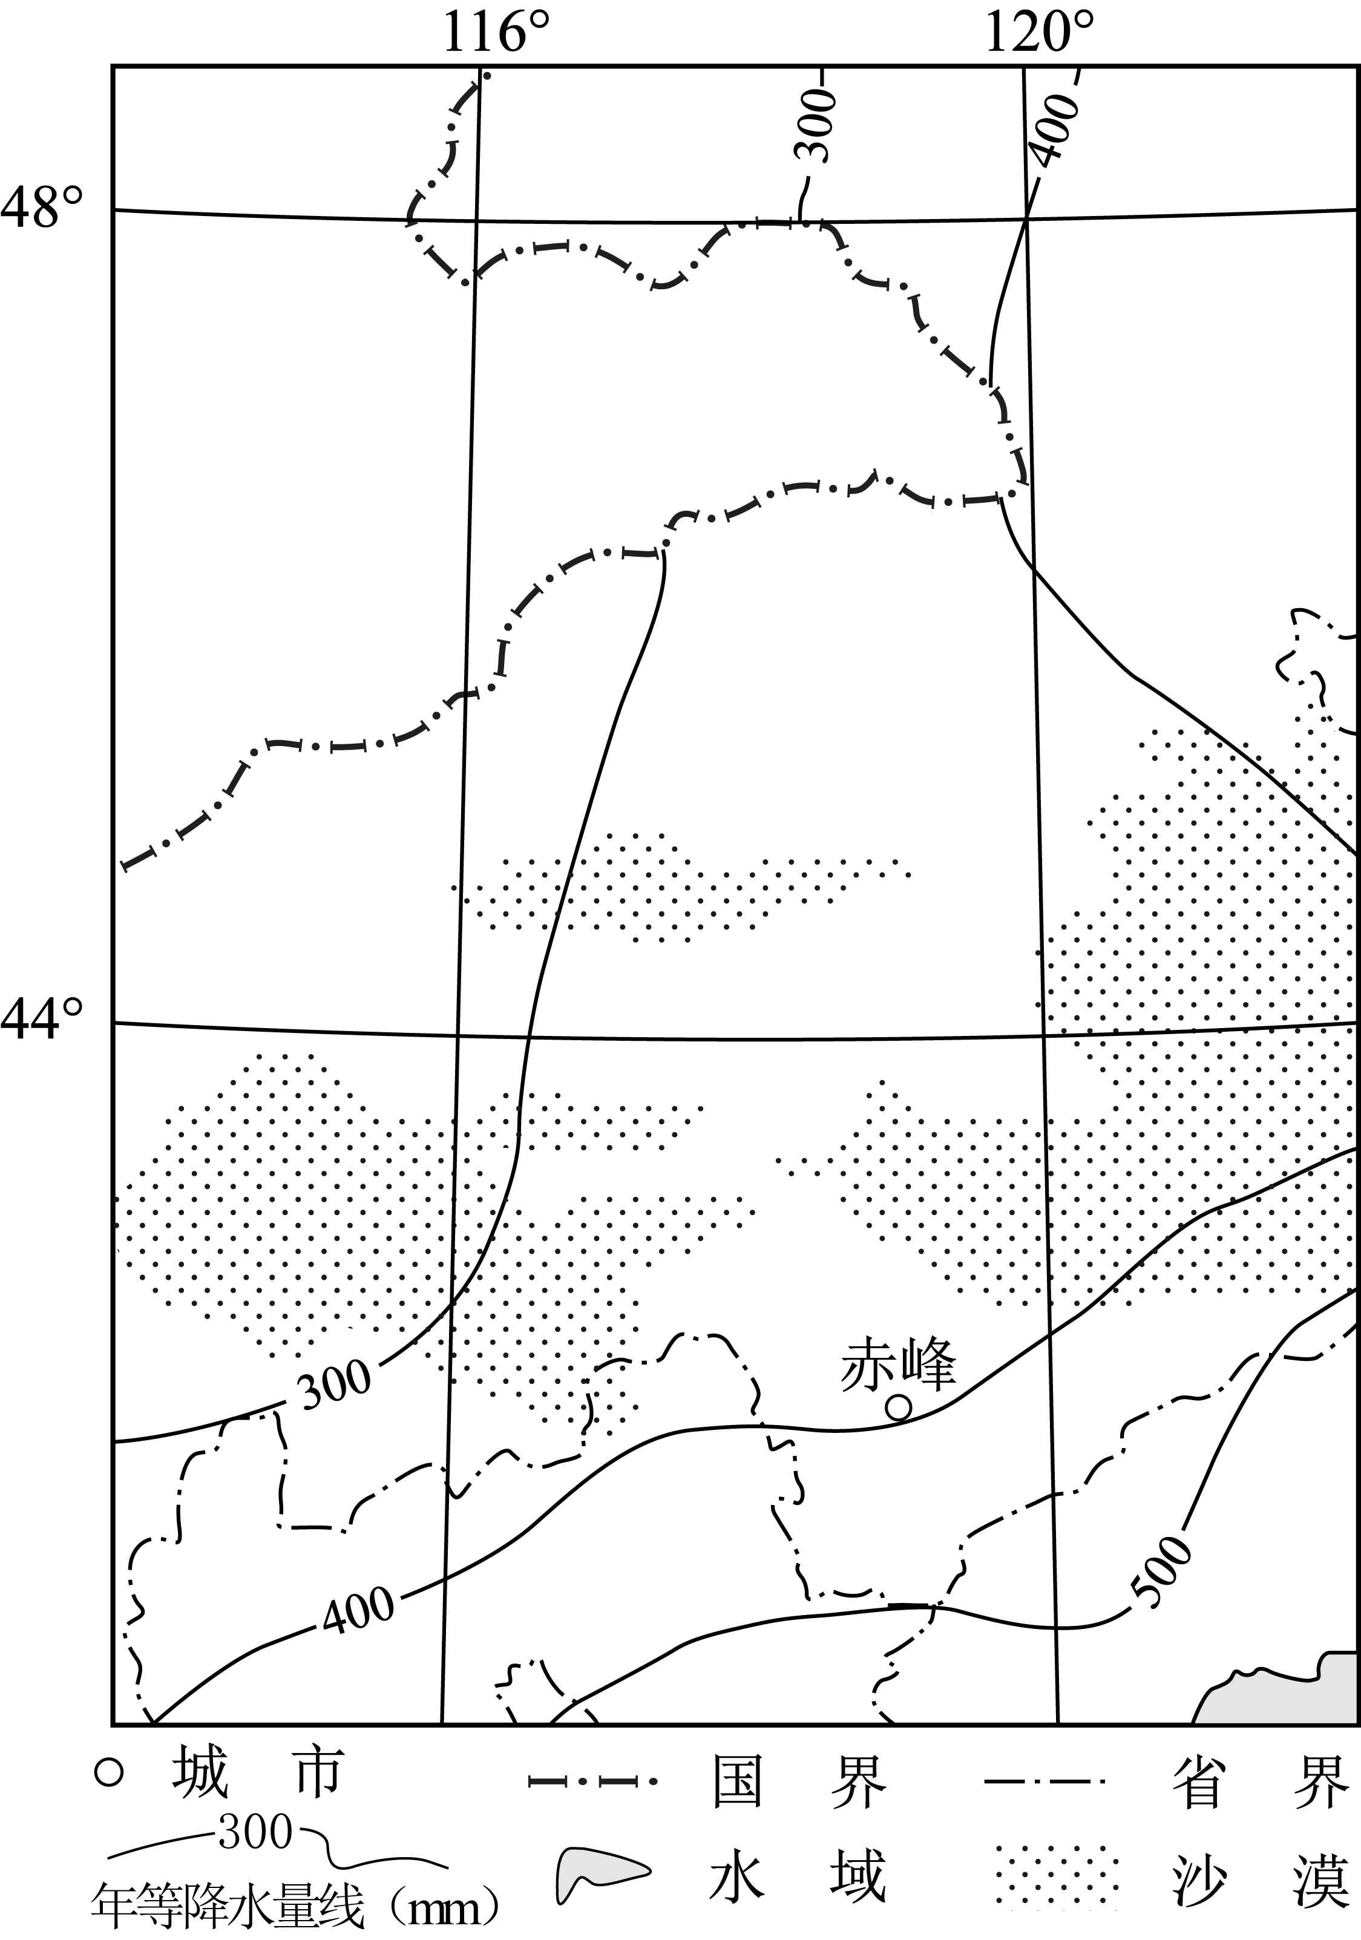
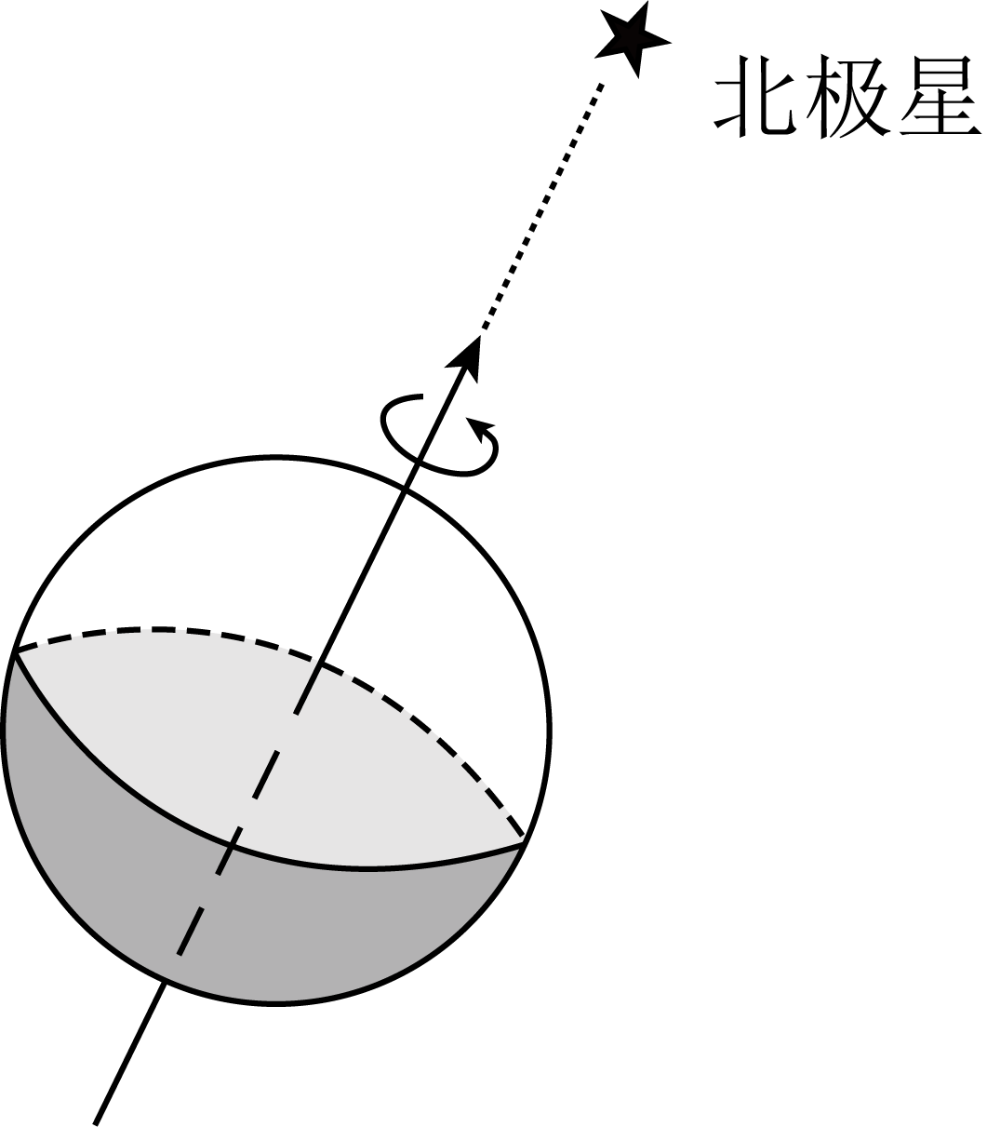
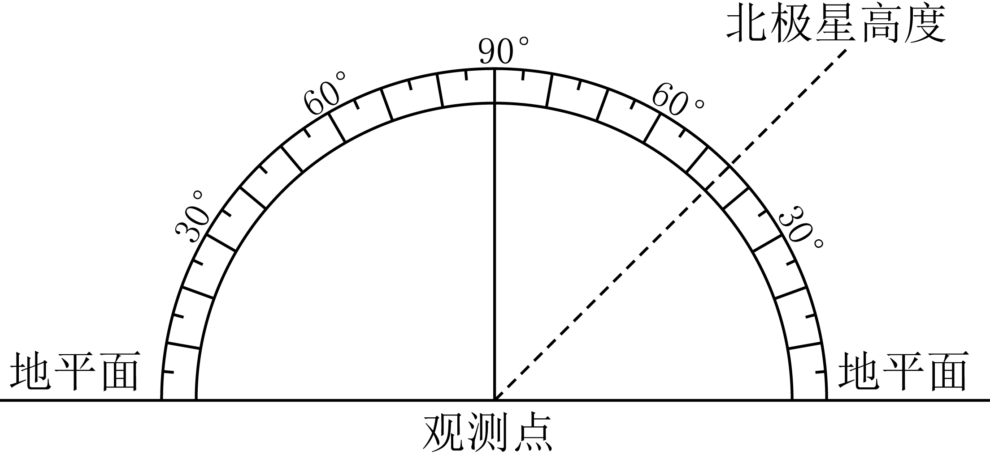
11.材料一：图1为赤峰市及附近区域略图。
材料三：某地理兴趣小组在图1中某地进行天文观测。图2为地轴与北极星关系示意图。图3为该地测得的北极星高度。在北京时间12时16分测得当地正午太阳高度。
（4）根据图3用实线绘出观测春分日的正午太阳高度，说出观测地相对于赤峰市的方位。（3分）
图1
图3
图2

Slide 10
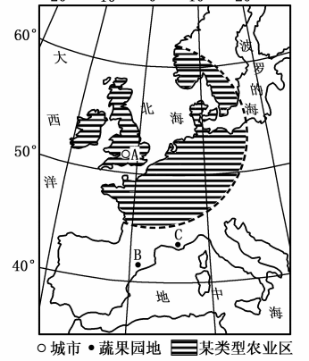
12．根据材料, 完成下列问题。
图1为欧洲西部某区域略图。及附近区域略图。
1月初, A 地与上海两所学校学生进行地理观测, 当 A 地学生迎着朝阳走进校门时, 上海某校学生迎着太阳走出校门，请说出两所学校校门的朝向。( 4分)

